Slide 1
BERT模型

Slide 2
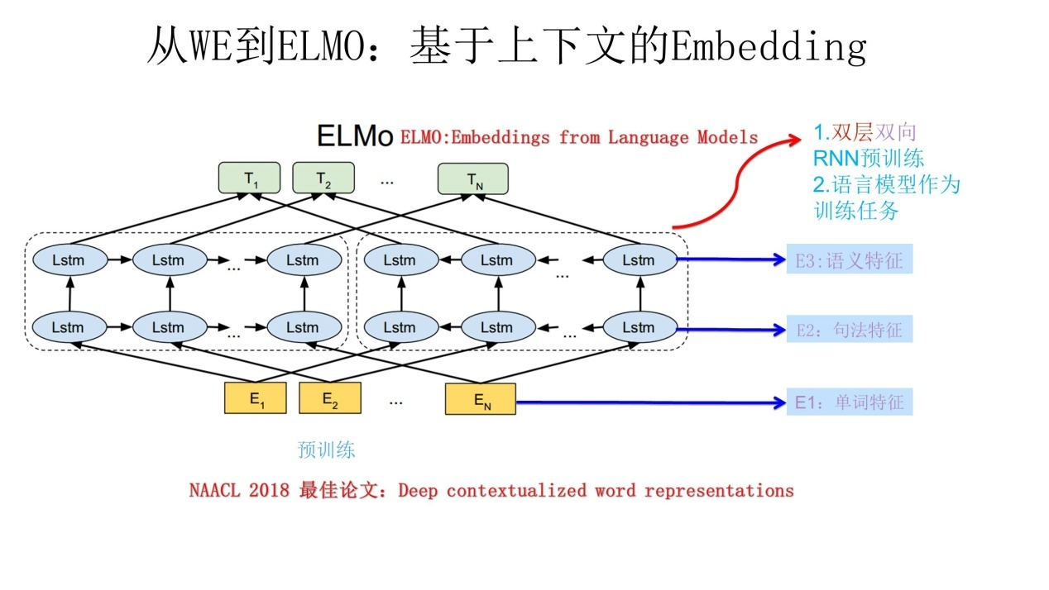
ELMo与word2vec最大的不同： 即词向量不是一成不变的，而是根据上下文而随时变化
ELMo是双向语言模型biLM的多层表示的组合
Notes:
第一个阶段是利用语言模型进行预训练，第二阶段是采用Feature-based Pre-Training。

Slide 3
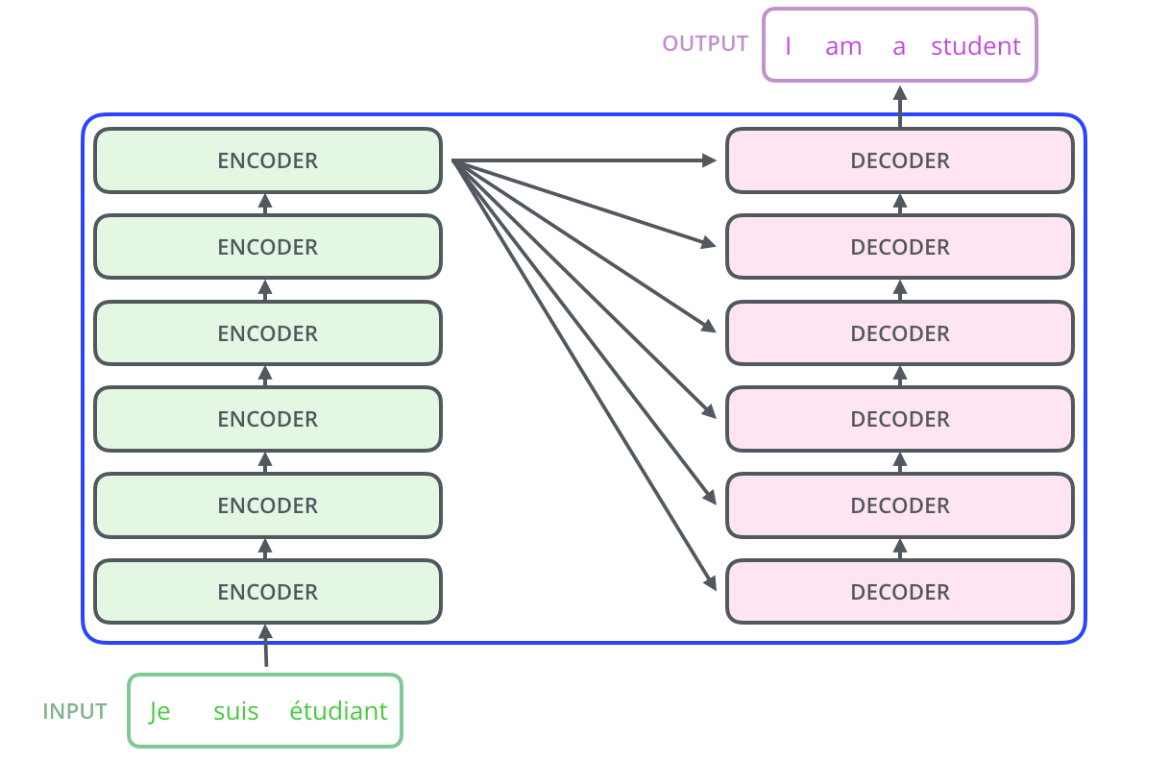
Transformer
Notes:
Transformer由encoding component和decoding component组成，encoding component由6个堆叠的Encoder组成，decoding component是6个堆叠的Decoder组成。

Slide 4
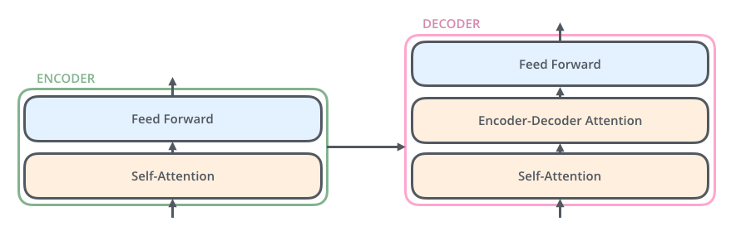
每一个Encoder有两个部分：self-attention + feed forward neural network 每一个Decoder有三个部分：self-attention + encoder-decoder attention + feed forward

Slide 5
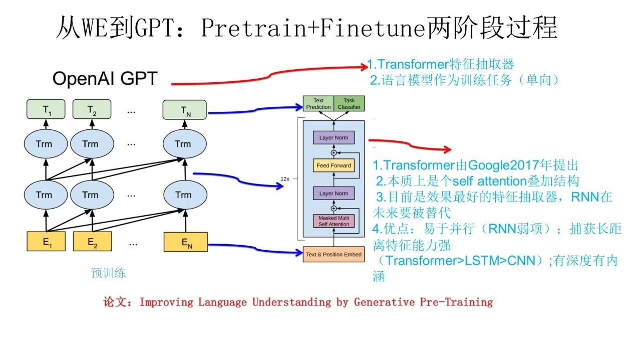
GPT（Generative Pre-Training）
Notes:
GPT也采用两阶段过程，第一个阶段是利用语言模型进行预训练，第二阶段通过Fine-tuning的模式解决下游任务。

Slide 6
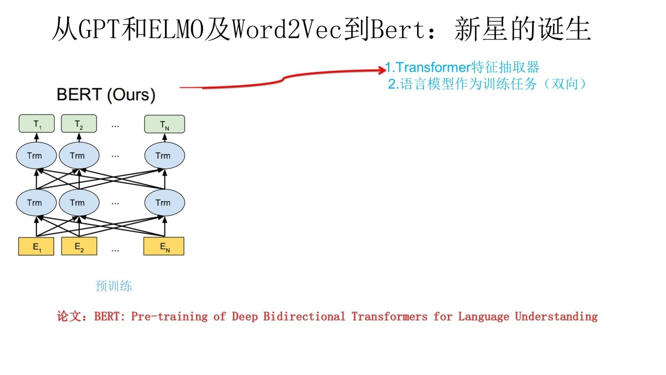
Bert模型
Notes:
Bert采用和GPT完全相同的两阶段模型，首先是语言模型预训练；其次是使用Fine-Tuning模式解决下游任务。

Slide 7
Masked Language Model
随机去掉句子中的15%token，然后模型来预测被去掉的token是什么。
但是这里有个问题：fine-tuning的时候没有[MASK] token，因此存在pre-training和fine-tuning之间的mismatch。
为了避免这个问题，Bert改造了一下，15%的被选中要执行[mask]任务的单词中，只有80%真正被替换成[mask]token，10%被随机替换成另外一个单词，10%情况这个单词不做改动。这就是Masked双向语言模型的具体做法。

Slide 8
Next Sentence Prediction
在做语言模型预训练的时候，分两种情况选择两个句子，一种是选择语料中真正顺序相连的两个句子；另外一种是第二个句子从语料库中抛色子，随机选择一个拼到第一个句子后面。
我们要求模型除了做上述的Masked语言模型任务外，附带再做个句子关系预测，判断第二个句子是不是真的是第一个句子的后续句子。

Slide 9
参考资料
Deep contextualized word representation
Improving Language Understanding by Generative Pre-Training
Pre-training of Deep Bidirectional Transformers for Language Understanding
http://www.52nlp.cn/tag/transformer
https://zhuanlan.zhihu.com/p/49271699
https://jalammar.github.io/illustrated-transformer/

Slide 10
THANKS

